Slide 1
{{simulation.projet.nomProjet}}
{{simulation.projet.organisation.raisonSociale}}
{{simulation.projet.organisation.adresse1}}
{{simulation.projet.organisation.adresse2}}
{{simulation.projet.organisation.codePostal}} {{simulation.projet.organisation.ville}}
À l’attention de :
{{simulation.projet.contact.nom}} {{simulation.projet.contact.prenom}}
Offre présentée par :
{{simulation.projet.utilisateur.prenom}} {{simulation.projet.utilisateur.nom}}
{{simulation.projet.utilisateur.telephone}}
{{simulation.projet.utilisateur.email}}

Slide 2

Présentation de l’entreprise

Slide 3
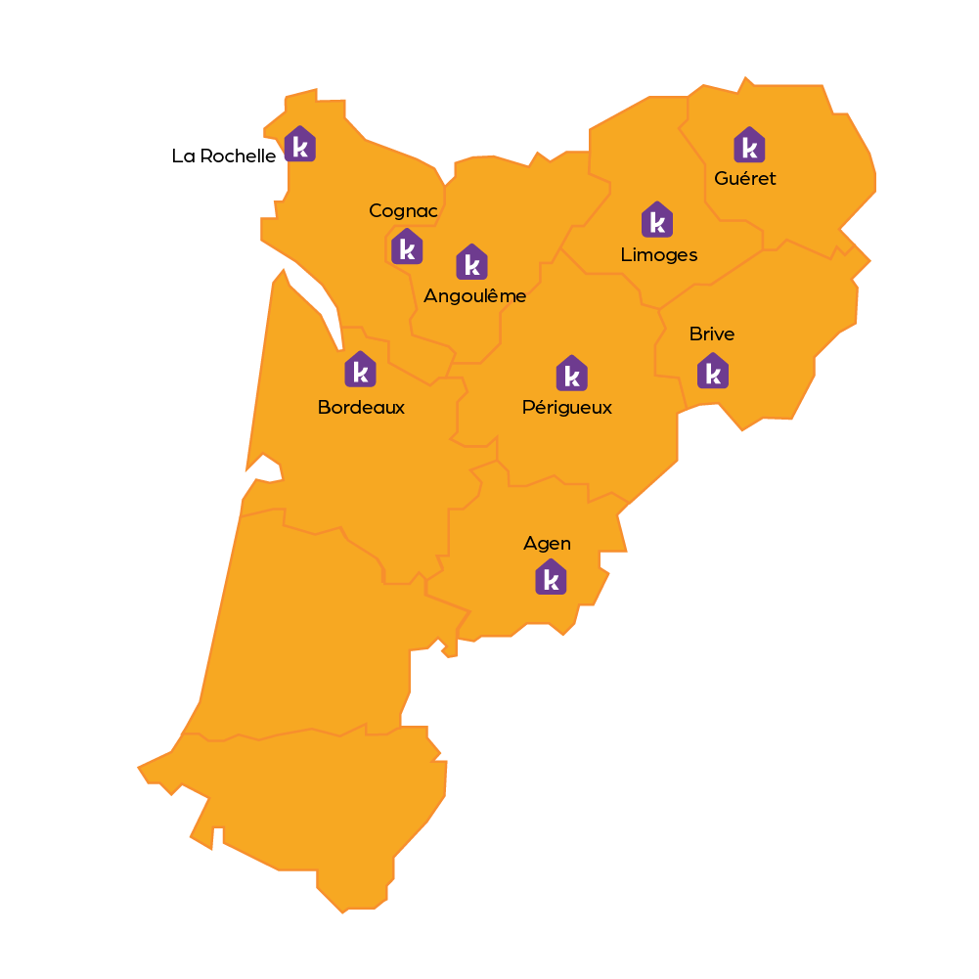




KOESIO AQUITAINE
Koesio Aquitaine, résulte de l’alliance de Jeapi, C’Pro Sud, NetMakers, Soram, Koden, R2S, Interface, Neva, MédiaIP et ABCentre. Cette organisation se positionne comme un acteur incontournable sur toute l’Aquitaine.
Son expertise couvre l’ensemble des équipements nécessaires à la performance des systèmes d’information : systèmes d’impression, solutions de dématérialisation, gestion électronique de document, informatique, infrastructure réseau, sécurité des réseaux et télécoms.
250
collaborateurs
9 agences

Slide 4
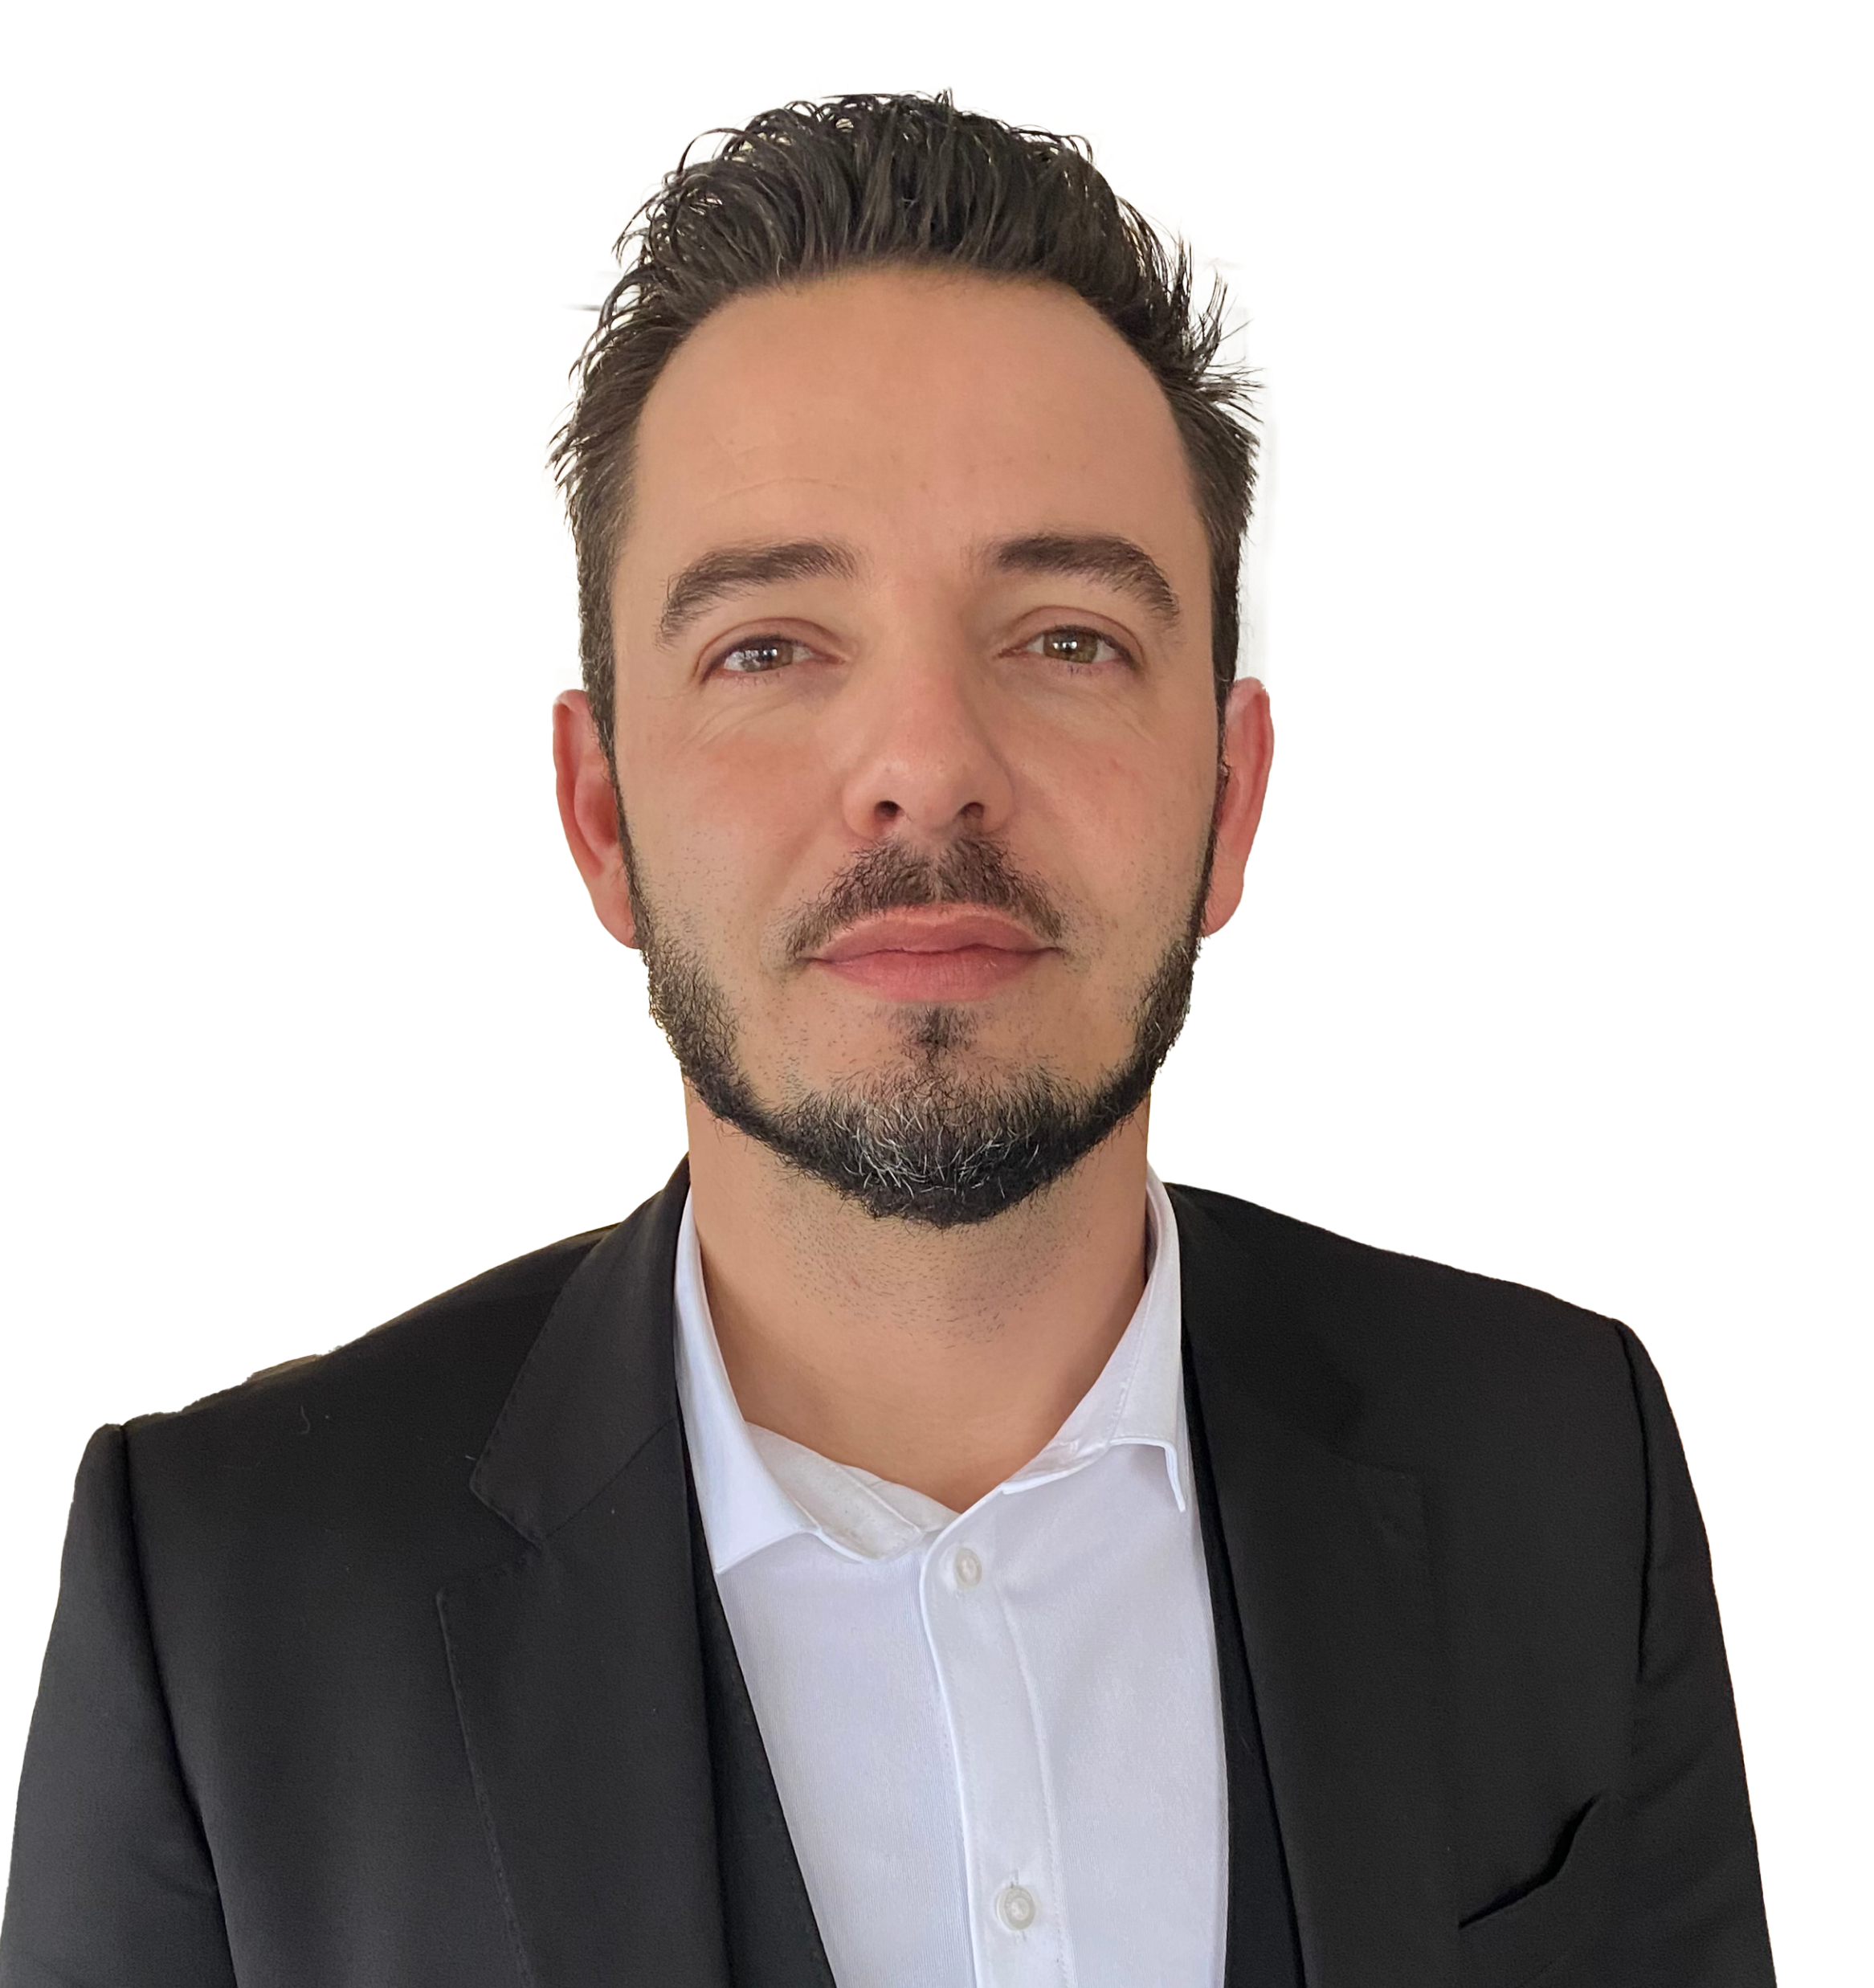


KOESIO EN CORREZE
Depuis plus de 30 ans, Koesio accompagne les entreprises et les institutions publiques de la région au travers d’un réseau dense d’agences locales. Implantée en CORREZE, notre agence de Brive offre à nos clients proximité et réactivité.
Nos clients bénéficient ainsi d’une relation durable, construite dans le temps et au cœur de leurs enjeux quotidiens.
Nicolas MOROKOWSKI
Responsable Régional
75 avenue Turgot
19100 BRIVE
6
Collaborateurs
05 57 51 52 52

Slide 5
KOESIO EN HAUT-DE-VIENNE
Depuis plus de 30 ans, Koesio accompagne les entreprises et les institutions publiques de la région au travers d’un réseau dense d’agences locales. Implantée en Haut de Vienne, notre agence de Limoges offre à nos clients proximité et réactivité.
Nos clients bénéficient ainsi d’une relation durable, construite dans le temps et au cœur de leurs enjeux quotidiens.
Nicolas MOROKOWSKI
Responsable Régional
51 rue Nicolas Appert
87280 Limoges
54
Collaborateurs
05 57 51 52 52

Slide 6
KOESIO EN DORDOGNE
Depuis plus de 30 ans, Koesio accompagne les entreprises et les institutions publiques de la région au travers d’un réseau dense d’agences locales. Implantée en Dordogne, notre agence de Périgueux offre à nos clients proximité et réactivité.
Nos clients bénéficient ainsi d’une relation durable, construite dans le temps et au cœur de leurs enjeux quotidiens.
Nicolas MOROKOWSKI
Responsable Régional
121 bd des Saveurs
24660 Coulounieix Chamiers
5
Collaborateurs
05 57 51 52 52

Slide 7
KOESIO EN CREUSE
Depuis plus de 30 ans, Koesio accompagne les entreprises et les institutions publiques de la région au travers d’un réseau dense d’agences locales. Implantée en Creuse, notre agence de Guéret offre à nos clients proximité et réactivité.
Nos clients bénéficient ainsi d’une relation durable, construite dans le temps et au cœur de leurs enjeux quotidiens.
Nicolas MOROKOWSKI
Responsable Régional
8 bis ZI de Monteil
23000 Saint Sulpice le Gueretois
3
Collaborateurs
05 57 51 52 52

Slide 8
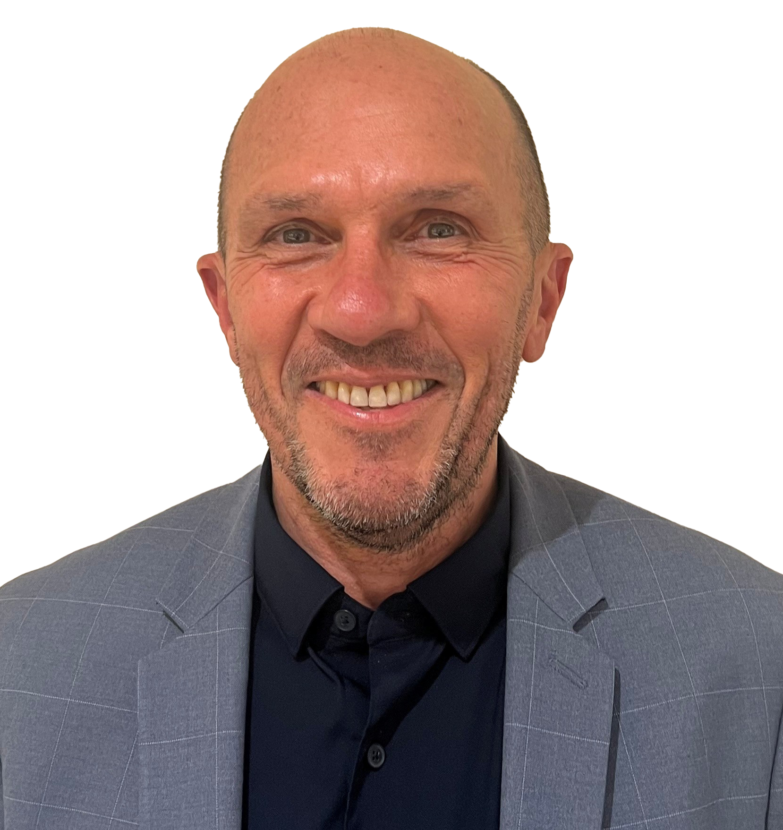
KOESIO EN LOT ET GARONNE
Depuis plus de 30 ans, Koesio accompagne les entreprises et les institutions publiques de la région au travers d’un réseau dense d’agences locales. Implantée en Lot-et-Garonne, notre agence d’Agen offre à nos clients proximité et réactivité.
Nos clients bénéficient ainsi d’une relation durable, construite dans le temps et au cœur de leurs enjeux quotidiens.
Eric LARRIGNON
Directeur Régional Sud
​766 avenue du Bruilhois
47520 LE PASSAGE
5
Collaborateurs
05 57 51 52 52

Slide 9
KOESIO EN GIRONDE
Depuis plus de 30 ans, Koesio accompagne les entreprises et les institutions publiques de la région au travers d’un réseau dense d’agences locales. Implantée en Gironde et siège social de Koesio Aquitaine, notre agence bordelaise offre à nos clients proximité et réactivité.
Nos clients bénéficient ainsi d’une relation durable, construite dans le temps et au cœur de leurs enjeux quotidiens.
Eric LARRIGNON
Directeur Régional Sud
​13 avenue des Mondaults
33270 Floirac
91
Collaborateurs
05 57 51 52 52

Slide 10
KOESIO EN CHARENTE
Depuis plus de 30 ans, Koesio accompagne les entreprises et les institutions publiques de la région au travers d’un réseau dense d’agences locales. Implantée en Charente, notre agence de Cognac offre à nos clients proximité et réactivité.
Nos clients bénéficient ainsi d’une relation durable, construite dans le temps et au cœur de leurs enjeux quotidiens.
Eric LARRIGNON
Directeur Régional Sud
40 rue de Marignan
16100 Cognac
13
Collaborateurs
05 57 51 52 52

Slide 11
KOESIO EN CHARENTE
Depuis plus de 30 ans, Koesio accompagne les entreprises et les institutions publiques de la région au travers d’un réseau dense d’agences locales. Implantée en Charente, notre agence d’Angoulême offre à nos clients proximité et réactivité.
Nos clients bénéficient ainsi d’une relation durable, construite dans le temps et au cœur de leurs enjeux quotidiens.
Eric LARRIGNON
Directeur Régional Sud
2 rue des Arcades
16710 Saint Yrieix en Charente
2
Collaborateurs
05 57 51 52 52

Slide 12
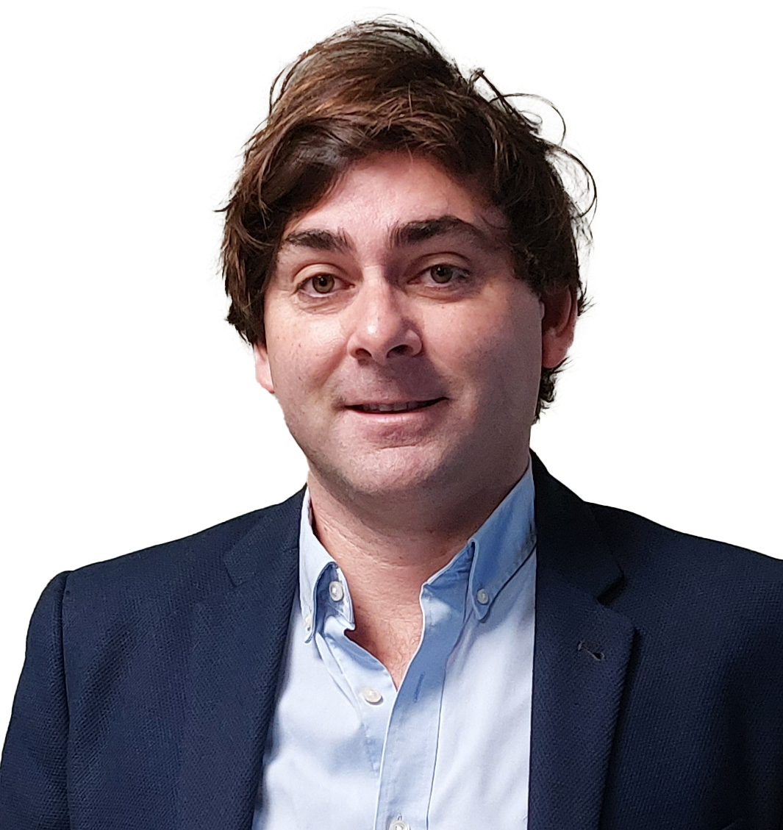
KOESIO EN CHARENTE MARITIME
Depuis plus de 30 ans, Koesio accompagne les entreprises et les institutions publiques de la région au travers d’un réseau dense d’agences locales. Implantée en Charente Maritime, notre agence de Périgny offre à nos clients proximité et réactivité.
Nos clients bénéficient ainsi d’une relation durable, construite dans le temps et au cœur de leurs enjeux quotidiens.
François DULAC
Responsable Régional Nord
1A avenue Bernard Moitessier
17180 Périgny
72
Collaborateurs
05 57 51 52 52

Slide 13
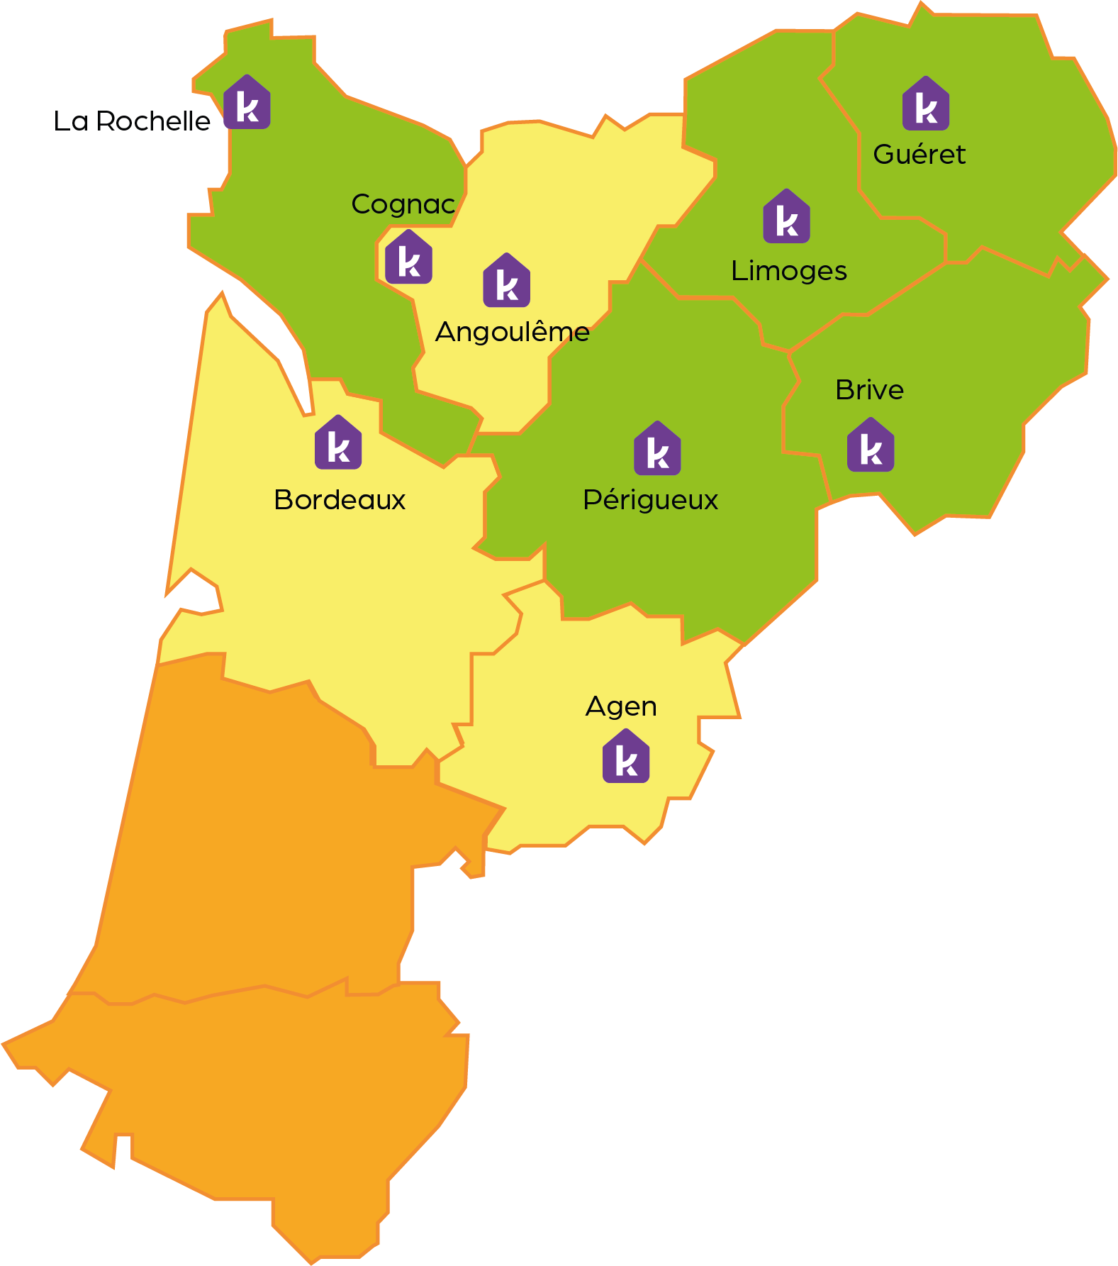
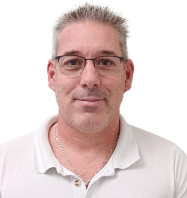

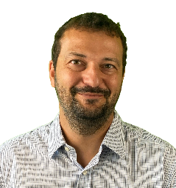

Notre équipe Technique IT
La Rochelle & Limoges
Sébastien CHARPENTIER
Responsable Technique Informatique
Bordeaux & Cognac
Valentin LACOSTE
Responsable Technique Informatique
Aquitaine
Noël-Brice LECARDONNEL
Responsable Technique Télécom
Notre Service Client situé à Bordeaux & Limoges est joignable : ​
Du lundi au vendredi de :​ | Par téléphone​ | Par email​
08h00 à 12h30 et de 13h30 à 18h00 ​(sauf le vendredi à 17h30) | 05 57 51 52 52​ | contact.aqu@koesio.com​

